Slide 1
Дивовижні місця України
Презентацію зробив Сорокін Микола 9-А клас

Slide 2
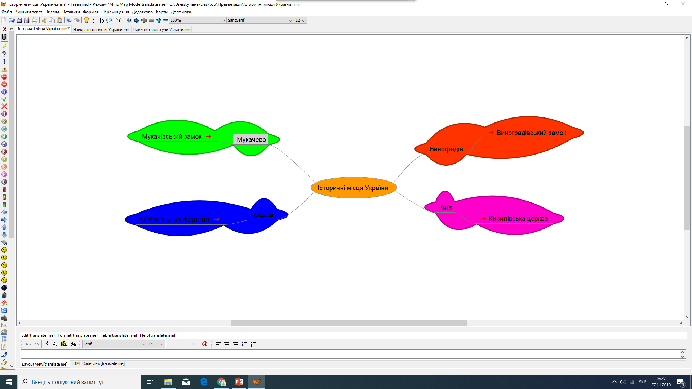

Slide 3
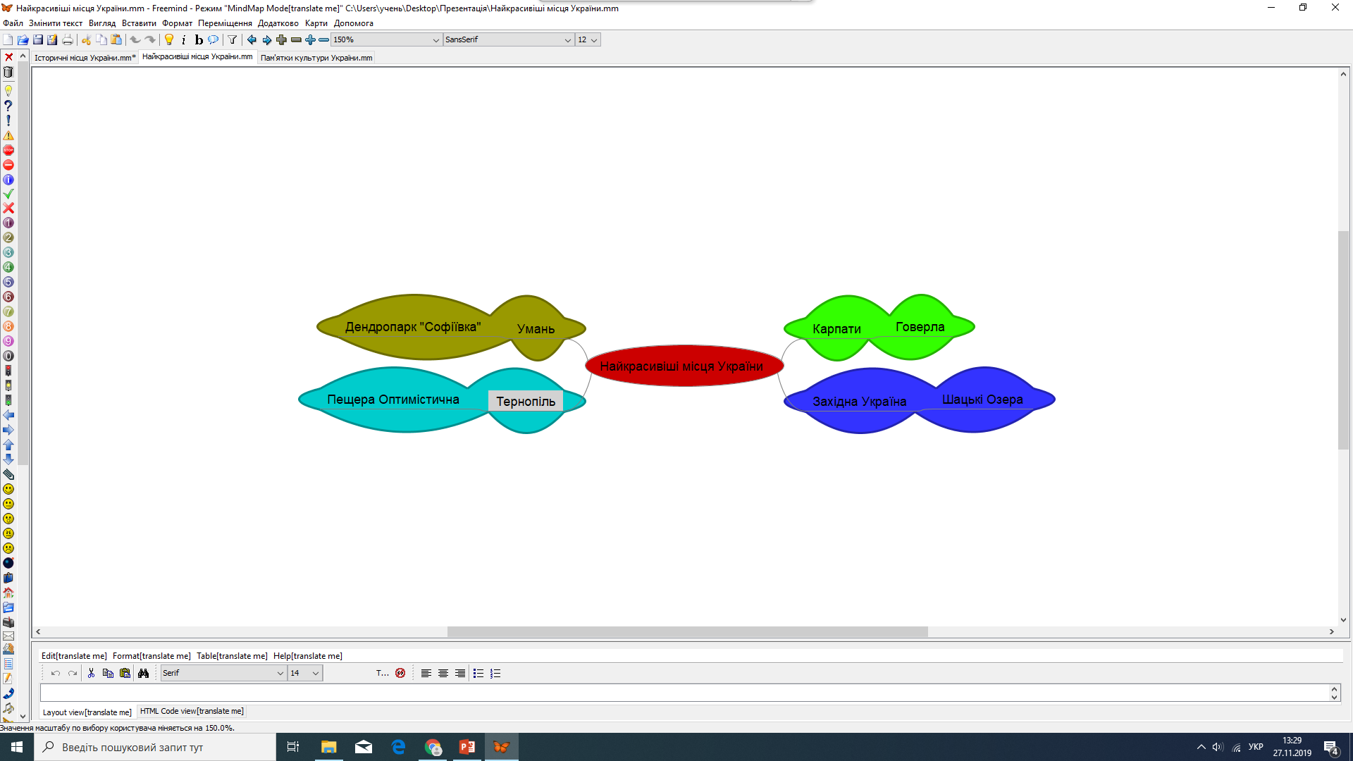

Slide 4
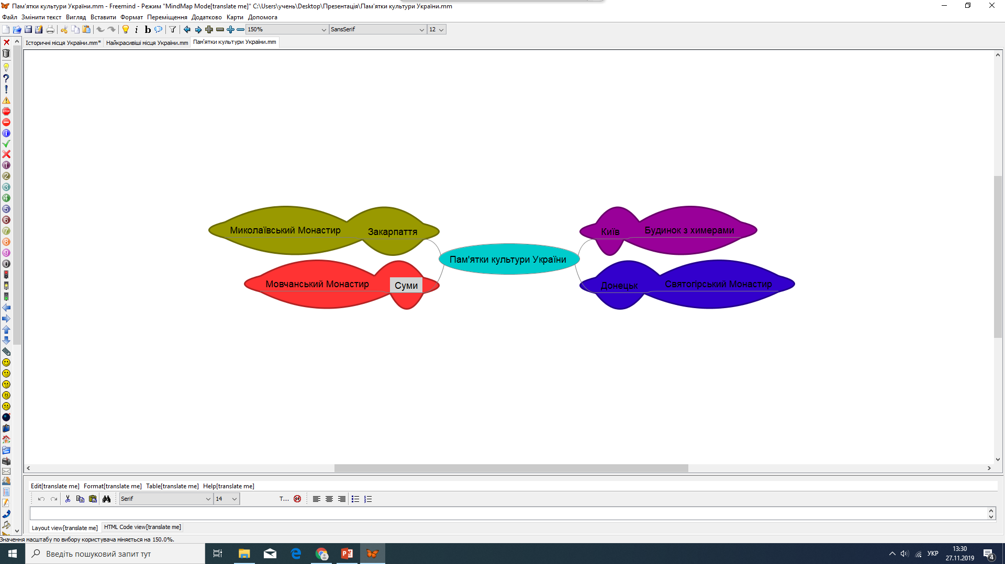

Slide 5
Дякую за увагу!

